Slide 1

ГОСУДАРСТВЕННАЯ ПОДДЕРЖКА АГРОПРОМЫШЛЕННОГО КОМПЛЕКСА НИЖЕГОРОДСКОЙ ОБЛАСТИ В 2017 ГОДУ

Slide 2
БАЗОВЫЕ УСЛОВИЯ ПОЛУЧЕНИЯ ГОСУДАРСТВЕННОЙ ПОДДЕРЖКИ
Требования, которым должен соответствовать получатель на первое число месяца, предшествующего месяцу, в котором принимается решение о предоставлении субсидии:
Отсутствие просроченной задолженности по возврату в областной бюджет субсидий, бюджетных инвестиций, предоставленных в том числе в соответствии с иными правовыми актами
Не является иностранным ЮЛ, а также российским ЮЛ, в капитале которого доля участия иностранных ЮЛ превышает 50% и местом регистрации которых является государство или территория, включенные Минфином РФ в перечень
Не получает средства из областного бюджета в соответствии с иными нормативными правовыми актами, муниципальными правовыми актами на аналогичные цели
Не находится в процессе реорганизации, ликвидации, банкротства и не имеет ограничения на осуществление хозяйственной деятельности
Не выявлены факты нарушения условий, установленных при получении бюджетных средств, и их нецелевого использования, либо нарушения устранены или возвращены средства в областной (федеральный) бюджет
Представил отчетность о финансово-экономическом состоянии товаропроизводителей агропромышленного комплекса на последнюю отчетную дату

Slide 3
НАПРАВЛЕНИЯ ГОСУДАРСТВЕННОЙ ПОДДЕРЖКИ АГРОПРОМЫШЛЕННОГО КОМПЛЕКСА В 2017 ГОДУ
Единая субсидия
Несвязанная поддержка в области растениеводства
Повышение продуктивности в молочном скотоводстве
Возмещение части процентной ставки по инвестиционным кредитам
Возмещение части прямых понесенных затрат на создание и модернизацию объектов АПК
Мелиорация
Устойчивое развитие сельских территорий
Федеральное льготное кредитование
Областные меры государственной поддержки

Slide 4

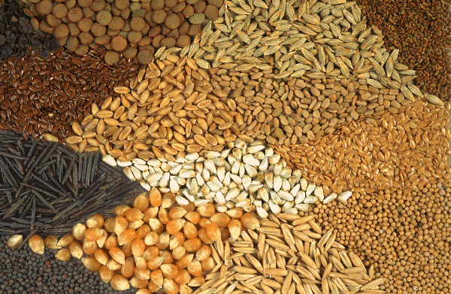
ЕДИНАЯ СУБСИДИЯ
Постановление Правительства РФ от 14.07.2012 № 717 (приложения №9, № 12)
Приказ министерства сельского хозяйства и продовольственных ресурсов Нижегородской области от 31.03.2017 № 36
Постановление Правительства НО от 13.02.2017 № 63
1. Субсидии на приобретение элитных семян
Направления приобретения семян
За счет средств федерального и областного бюджетов
За счет средств областного бюджета
Приобретение семян, включая сорта (гибриды) импортной селекции
Приобретение семян, включая сорта импортной селекции
Производство мини-клубней картофеля сельскохозяйственными товаропроизводителями, имеющими функционирующую лабораторию безвирусного семеноводства картофеля.
Приобретение семян, произведенных сельскохозяйственными товаропроизводителями Нижегородской области, включенными в Реестр сельскохозяйственных организаций, осуществляющих производство и реализацию семян высших репродукций
по перечню, утверждаемому Минсельхозом России на 1 гектар площади, засеваемой элитными семенами по ставкам, определяемым министерством сельского хозяйства и продовольственных ресурсов НО
за 1 штуку приобретенных элитных семян по ставкам, определяемым министерством сельского хозяйства и продовольственных ресурсов НО
за 1 тонну или 1 посевную единицу семян или в размере процента от стоимости семян (для семян овощных и бахчевых культур) по ставкам, определяемым министерством сельского хозяйства и продовольственных ресурсов НО
за 1 тонну приобретенных элитных семян по ставкам, определяемым министерством сельского хозяйства и продовольственных ресурсов НО

Slide 5

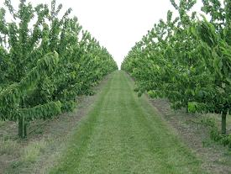
ЕДИНАЯ СУБСИДИЯ
2. Субсидии на закладку и уход за многолетними
плодовыми и ягодными насаждениями
Направления предоставления субсидии | Ставка за счет средств федерального и областного бюджета с учетом уровня софинансирования | Ставка за счет средств областного бюджета сверх уровня софинансирования | Объект затрат
1. Закладка многолетних плодовых и ягодных кустарниковых насаждений, ягодных питомников | 54 000 | 17 000 | на 1 га
2. Закладка плодовых питомников | 200 000 | 63 000 | на 1 га
3. Закладка садов интенсивного типа | 233 000 | 74 000 | на 1 га
4. Уход за многолетними плодовыми и ягодными кустарниковыми насаждениями, садами интенсивного типа, плодовыми и ягодными питомниками | 21 000 | 7 000 | на 1 га
Условия:
Осуществить закладку указанных насаждений площадью не менее 1 гектара в год -для получения возмещения части затрат на закладку;
2. Иметь на начало текущего финансового года не менее 1 гектара площади указанных насаждений - для получения возмещения части затрат на работы по уходу.

Slide 6

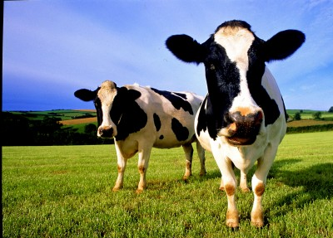
ЕДИНАЯ СУБСИДИЯ
3. Поддержка племенного животноводства
Направления предоставления субсидии | Ставка за счет средств областного бюджета сверх уровня софинансирования | Ставка за счет средств федерального и областного бюджетов с учетом уровня софинансирования | Объект затрат
1. Содержание племенного маточного поголовья сельскохозяйственных животных, в т. ч.
а) КРС молочного направления | 1 100 руб. | 2 700 руб. | усл. голова
б) КРС мясного направления | 1 100 руб. | 2 000 руб. | усл. голова
в) свиноматки основные | 1 100 руб. | 2 000 руб. | усл. голова
г) племенные быки-производители | 150 000 руб. | 100 000 руб. | голова
2. Искусственное осеменение сельскохозяйственных животных | 55 руб. |  | голова
3. Приобретение племенных животных, в .т. ч.
а) молодняк КРС молочных и мясных пород | 40% |  | стоимость
б) племенные овцы | 10% |  | стоимость
в) племенные быки-производители | 10% |  | стоимость
4. Бонитировка | 20 руб. |  | голова
5. Иммуногенетическое тестирование | 400 руб. |  | голова

Slide 7

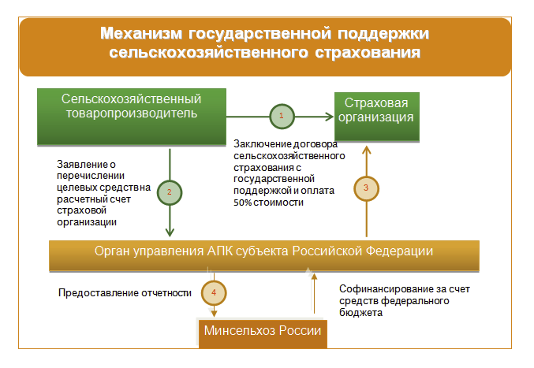

ЕДИНАЯ СУБСИДИЯ
4. Сельскохозяйственное страхование
1. Сельхозтоваропроизводитель:
-выбирает надежную страховую организацию, с которой будет заключен договор страхования;
-внимательно изучает предлагаемые страховщиком правила страхования и условия договора страхования;
-заключает договор страхования;
-оплачивает 50% страховой премии.
2. Сельхозтоваропроизводитель подает комплект документов и заявление в управление сельского хозяйства на получение субсидии.
3. Орган управления АПК субъекта Российской Федерации принимает решение о предоставлении государственной поддержки и перечисляет на счет страховой организации оставшиеся 50% страховой премии по договору страхования за счет средств регионального и федерального бюджетов.
4. Орган управления АПК субъектов Российской Федерации предоставляют отчетность в Минсельхоз России, на основании которой оценивается выполнение показателей эффективности оказания государственной поддержки.

Slide 8




ЕДИНАЯ СУБСИДИЯ
5. Гранты крестьянским (фермерским) хозяйствам и
сельскохозяйственным потребительским кооперативам
Приказ министерства сельского хозяйства и продовольственных ресурсов Нижегородской области от 26.04.2017 № 46
Поддержка начинающих фермеров
ПОЛУЧАТЕЛЬ:
Развитие семейных животноводческих ферм
КФХ:
Развитие материально-технической базы сельскохозяйственных потребительских кооперативов
СПоК:
Зарегистрирован на сельской территории Нижегородской области, продолжительность деятельности на дату подачи заявки не превышает 24 месяца со дня регистрации;
Не являлся получателем гранта на оказание поддержки начинающим фермерам;
Представляет план по развитию материально-технической базы, созданию постоянных рабочих мест и увеличению объема производства (реализации) продукции сельского хозяйства;
Представляет план расходов с указанием наименований приобретаемого имущества, выполняемых работ, оказываемых услуг, их количества, цены;
Обязуется оплатить за счет собственных средств не менее 10% от общей стоимости приобретений, указанных в плане расходов;
Обязуется использовать субсидию в течение 18 месяцев со дня поступления средств на его счет;
Обязуется осуществлять деятельность крестьянского (фермерского) хозяйства в течение не менее пяти лет после получения субсидии;
Является гражданином Российской Федерации;
КФХ зарегистрировано на сельской территории Нижегородской области и продолжительность его деятельности на дату подачи заявки превышает 24 месяца с даты регистрации;
Глава и члены КФХ ранее не являлись получателями грантов на создание и развитие КФХ, грантов на развитие семейных животноводческих ферм либо с даты полного освоения гранта на создание и развитие КФХ, единовременной помощи на бытовое обустройство начинающих фермеров, гранта на развитие семейных животноводческих ферм прошло не менее трех лет;
Представляет бизнес-план;
Представляет план расходов с указанием наименований приобретений, их количества, цены;
Обязуется оплатить за счет собственных средств не менее 40% от общей стоимости приобретений, указанных в плане расходов;
Обязуется использовать субсидию в течение 24 месяцев со дня поступления средств на его счет;
Обязуется осуществлять деятельность в течение не менее пяти лет после получения субсидии;
Главой и членами КФХ являются граждане Российской Федерации, состоящие в родстве и совместно осуществляющие деятельность по разведению и содержанию сельскохозяйственных животных и птицы;
Представляет бизнес-план;
Предоставляет план расходов с указанием наименований приобретений, их количества и цены;
Обязуется оплатить за счет собственных средств не менее 40% от общей стоимости приобретений, указанных в плане расходов;
Предоставляет проектную документацию и разрешения на строительство (реконструкцию) производственных объектов (в случае, если средства субсидии полностью или частично планируется направить на строительство или реконструкцию производственных объектов кооператива);
Обязуется использовать субсидию в срок не более 18 месяцев со дня поступления средств на счет получателя;
Обязуется осуществлять деятельность в течение не менее пяти лет после получения субсидии;
Зарегистрирован на территории Нижегородской области и осуществляет деятельность в течение не менее 12 месяцев на дату подачи заявки;

Slide 9
ЕДИНАЯ СУБСИДИЯ
5. Гранты крестьянским (фермерским) хозяйствам и
сельскохозяйственным потребительским кооперативам
Размер гранта
Поддержка начинающих фермеров
КРС молочного и мясного направления – до 3 млн. рублей;
Развитие семейных животноводческих ферм
Развитие материально-технической базы сельскохозяйственных потребительских кооперативов
Прочие направления – до 1,5 млн. рублей
Для разведения КРС мясного или молочного направлений – до 30 млн. рублей, но не более 60 % затрат;
Иные виды деятельности - до 21,6 млн. рублей, но не более 60 % затрат
До 70 млн. рублей, но не более 60 процентов затрат
Направления использования гранта
Строительство (реконструкция) производственных объектов
Приобретение животных
Приобретение техники и оборудования
Приобретение семян и посадочного материала для закладки многолетних насаждений
Приобретение удобрений и ядохимикатов
Подключение производственных объектов к инженерным сетям, строительство сопутствующей инфраструктуры

Slide 10


ЕДИНАЯ СУБСИДИЯ
6. Субсидии на возмещение части процентной ставки по
краткосрочным кредитам и кредитам, привлекаемым
малыми формами хозяйствования
Субсидии предоставляются на уплату процентов по кредитам (займам), полученным до 31 декабря 2016 года включительно
Расчет размера субсидий осуществляется по ставке рефинансирования (учетной ставке) ЦБ РФ, действующей на дату заключения кредитного договора (договора займа), а в случае заключения дополнительного соглашения - на дату заключения дополнительного соглашения
Объем средств, предоставленный заемщикам, не должен превышать фактические затраты заемщиков на уплату процентов по кредитам (займам)
Субсидии предоставляются при условии выполнения обязательств по погашению основного долга и уплаты начисленных процентов

Slide 11


НЕСВЯЗАННАЯ ПОДДЕРЖКА
Постановление Правительства РФ от 14.07.2012 № 717 (приложение №7)
Приказ министерства сельского хозяйства и продовольственных ресурсов Нижегородской области от 1.03.2017 № 20
Постановление Правительства НО от 05.03.2013 № 136
Направления предоставления субсидии | Ставка на 1 га за счет средств федерального бюджета, руб. | Ставка на 1 га за счет средств областного бюджета, руб.
1. Растениеводство (зерновые, зернобобовые, кормовые культуры) | 102,96 | 89,094
2. Производство семенного картофеля, в т.ч. оригинальный элитный | 14 000,00 5 000,00 | 12 114,531 4 326,618
3. Производство овощей открытого грунта | 2 700 | 2 336,74
Условия:
Наличие у получателей поддержки посевных площадей, занятых соответствующими сельскохозяйственными культурами
2. Наличие документов, подтверждающих производство и реализацию сельскохозяйственных культур
3. Подтверждение соответствия партий семян семенного картофеля документам в соответствии со статьей 21 Федерального закона от 27 декабря 2002 года N 84-ФЗ "О техническом регулировании

Slide 12
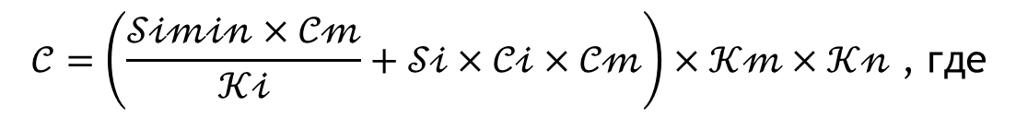
НЕСВЯЗАННАЯ ПОДДЕРЖКА В ОБЛАСТИ
РАСТЕНИЕВОДСТВА
Постановление Правительства РФ от 14.07.2012 № 717 (приложение №7)
Приказ министерства сельского хозяйства и продовольственных ресурсов Нижегородской области от 1.03.2017 № 20
Постановление Правительства НО от 05.03.2013 № 136
Формула расчет несвязанной поддержки в области растениеводства
Si - посевная площадь, занятая соответствующими сельскохозяйственными культурами в
i-й организации;
Ci - коэффициент соотношения уровня интенсивности использования посевных
площадей, занятых соответствующими сельскохозяйственными культурами в i-й
организации со средним его значением по соответствующему муниципальному
образованию;
Ki - показатель почвенного плодородия в i-й организации;
Si min - посевная площадь, занятая соответствующими сельскохозяйственными
культурами, за исключением многолетних трав посевов прошлых лет в i-й
организации;
Км - коэффициент, отражающий применение в организации минеральных удобрений;
Кп - коэффициент соотношения посевных площадей в i-й организации по сравнению с
прошлым годом;
Ст – ставка субсидии на 1 гектар из соответствующего бюджета бюджетной системы

Slide 13

ПОВЫШЕНИЕ ПРОДУКТИВНОСТИ В МОЛОЧНОМ СКОТОВОДСТВЕ
Постановление Правительства РФ от 14.07.2012 № 717 (приложение №8)
Приказ министерства сельского хозяйства и продовольственных ресурсов Нижегородской области от 10.03.2017 № 23
Постановление Правительства НО от 14.03.2013 № 148
Размер субсидии зависит от уровня молочной продуктивности коров за отчетный год и от прироста объема производства молока в текущем году по сравнению с отчетным годом не менее чем на 5%
Молочная продуктивность, кг | Коэффициент молочной продуктивности | Ставка субсидии из ФБ, руб. | Ставка субсидии из ОБ, руб. | Ставка субсидии с учетом прироста объема производства молока на 5%, руб.
Базовые ставки |  | 0,7 | 0,9534 | ФБ | ОБ
Менее 3000 | 1,0 | 0,7 | 0,9534 | 0,77 | 1,0487
3000 - 3999 | 1,1 | 0,77 | 1,0487 | 0,847 | 1,1536
4000 - 4999 | 1,15 | 0,805 | 1,0964 | 0,885 | 1,206
5000 - 5999 | 1,2 | 0,84 | 1,144 | 0,924 | 1,2584
6000 - 6999 | 1,3 | 0,91 | 1,2394 | 1,001 | 1,3633
от 7000 | 1,4 | 0,98 | 1,3347 | 1,078 | 1,4682
Условия:
Наличие поголовья коров и (или) коз на 1 число месяца обращения за получением субсидии.
Недопущения снижения поголовья коров (коз) в соответствующем периоде текущего финансового года по отношению к соответствующему периоду отчетного финансового года, за исключением получателей, которые начали хозяйственную деятельность по производству молока в текущем финансовом году
Коровье и (или) козье молоко соответствует требованиям по безопасности к сырому молоку.

Slide 14



ВОЗМЕЩЕНИЕ ЧАСТИ ПРОЦЕНТНОЙ СТАВКИ ПО ИНВЕСТИЦИОННЫМ КРЕДИТАМ
Постановление Правительства РФ от 14.07.2012 № 717 (приложения №10,12)
Приказ Минсельхоза России от 22.12.2016 № 581
Постановление Правительства НО от 25.03.2013 № 173
Субсидии предоставляются на уплату процентов по кредитам (займам), полученным до 31 декабря 2016 года включительно
Расчет размера субсидий осуществляется по ставке рефинансирования (учетной ставке) ЦБ РФ, действующей на дату заключения кредитного договора (договора займа), а в случае заключения дополнительного соглашения - на дату заключения дополнительного соглашения
Объем средств, предоставленный заемщикам, не должен превышать фактические затраты заемщиков на уплату процентов по кредитам (займам)
Субсидии предоставляются при условии выполнения обязательств по погашению основного долга и уплаты начисленных процентов
Инвестиционный кредит прошел отбор и одобрен Минсельхозом России
Кредит использован на цели, предусмотренные федеральным постановлением

Slide 15

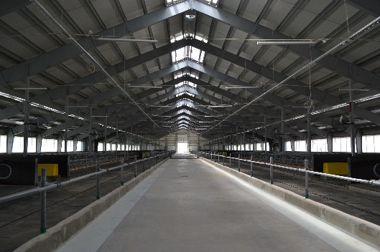
ВОЗМЕЩЕНИЕ ЧАСТИ ПРЯМЫХ ПОНЕСЕННЫХ
ЗАТРАТ НА СОЗДАНИЕ И МОДЕРНИЗАЦИЮ
ОБЪЕКТОВ АПК
Постановление Правительства РФ от 14.07.2012 № 717 (приложения №11)
Приказы Минсельхоза России от 23.07.2015 № 317, от 24.07.2015 № 318
Постановление Правительства НО от 02.12.2015 № 780
Объекты АПК | Размер возмещения из федерального бюджета | Размер возмещения из областного бюджета | Направление
1. Плодохранилища | 20% | 1,05% | Создание (модернизация)
2. Овощехранилища (картофелехранилища) | 20% | 1,05% | Создание (модернизация)
3. Тепличные комплексы | 20% | 1,05% | Создание (модернизация)
4. Животноводческие комплексы молочного направления | 30% | 1,58% | Создание (модернизация)
5. Свиноводческие комплексы | 20% | 1,05% | Создание
6. Оптово-распределительные центры | 20% | 1,05% | Создание
7. Селекционно-генетические центры | 30% | 1,58% | Создание (модернизация)
8. Селекционно-семеноводческие центры | 20% | 1,05% | Создание (модернизация)
Условия:
Строительство и (или) модернизация объекта начаты не более чем за 3 года, предшествующие году предоставления субсидии;
Объект введен в эксплуатацию;
Инвестиционный проект соответствует критериям отбора и одобрен Минсельхозом России;
Наличие государственной экспертизы на проектную документацию,

Slide 16

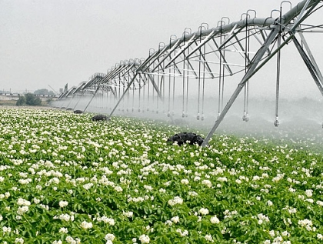
МЕЛИОРАЦИЯ
Постановление Правительства РФ от 12.10.2013 № 922
Постановление Правительства НО от 05.07.2016 № 436
- Предоставление субсидии осуществляется после ввода в эксплуатацию мелиоративных систем;
- Получатель обязан использовать построенную и (или) реконструированную мелиоративную систему в целях выращивания сельскохозяйственных культур не менее чем пять лет с момента ввода в эксплуатацию мелиоративной системы
Субсидии предоставляются на возмещение части затрат, понесенных в предыдущем и (или) текущем финансовых годах на строительство, реконструкцию и техническое перевооружение оросительных и осушительных систем общего и индивидуального пользования и отдельно расположенных гидротехнических сооружений, приобретение машин, установок, дождевальных и поливных аппаратов, насосных станций, включенных в сводный сметный расчет стоимости строительства
Субсидия предоставляется в размере до 50% от суммы фактически произведенных и оплаченных затрат, но не более 50% от сметной стоимости строительства (реконструкции, технического перевооружения) мелиоративных систем.

Slide 17

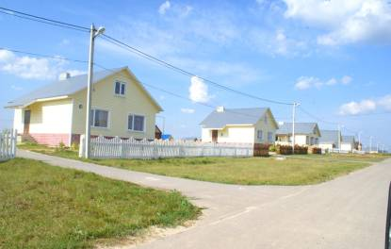
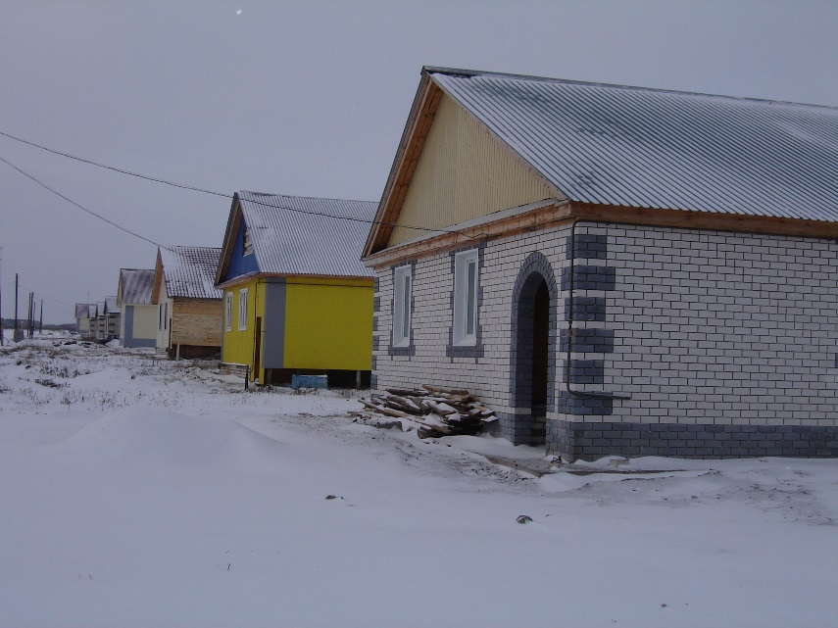
УСТОЙЧИВОЕ РАЗВИТИЕ СЕЛЬСКИХ ТЕРРИТОРИЙ
Постановление Правительства РФ от 15.07.2013 № 598
Постановление Правительства НО от 08.07.2015 № 430, от 28.04.2014 № 280
Улучшение жилищных условий граждан
Водоснабжение
Газификация
Автомобильные дороги местного значения

Slide 18

ОБЛАСТНЫЕ МЕРЫ ГОСУДАРСТВЕННОЙ ПОДДЕРЖКИ
Развитие молочного скотоводства (строительство/реконструкция)
Развитие мясного скотоводства
Техническая и технологическая модернизация
Поддержка производства льна
Областная программа льготного кредитования
Поддержка кадрового потенциала
Развитие овощеводства защищенного грунта
Оформление прав на земли сельскохозяйственного назначения
Поддержка граждан, ведущих ЛПХ
Реструктуризация долгов
Поддержка организаций, осуществляющих утилизацию биоотходов

Slide 19

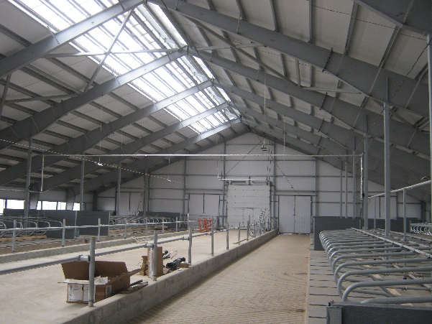
1. РАЗВИТИЕ МОЛОЧНОГО СКОТОВОДСТВА
Постановление Правительства НО от 27.02.2014 № 131
Строительство/реконструкция | Мощность объекта | Размер субсидии на скотоместо, тыс. руб. | Срок строительства | Предельный размер возмещения из бюджета
Строительство животноводческих объектов по производству молока | До 250 голов дойного стада | 60 | 1 год | 50% от затраченных средств, но не более 50% сметной стоимости строительства (реконструкции) животноводческого объекта
 | От 251 до 399 голов дойного стада | 70 | 1,5 года
 | От 400 до 599 голов дойного стада | 100 | 2 года
 | От 600 до 799 голов дойного стада | 120 | 2 года
 | Более 800 голов дойного стада | 140 | 2,5 года–до 999 гол. 3,5 года–от 1000 гол.
Реконструкция животноводческого помещения для содержания дойного стада с заменой доильного оборудования |  | 40 | 1 год
Реконструкция животноводческого помещения для содержания дойного стада без замены доильного оборудования |  | 35 | 1 год
Реконструкции животноводческого помещения для содержания сухостойных коров, в том числе родильных отделений и помещений для выращивания ремонтного молодняка; |  | 25 | 1 год
Получатель обязуется увеличить поголовье дойного стада не менее чем на 30% от количества голов дойного стада, предусмотренного проектной документацией, по сравнению с поголовьем дойного стада на 1 января года, в котором принято решение о включении животноводческого объекта в Перечень

Slide 20
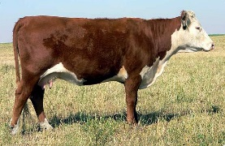
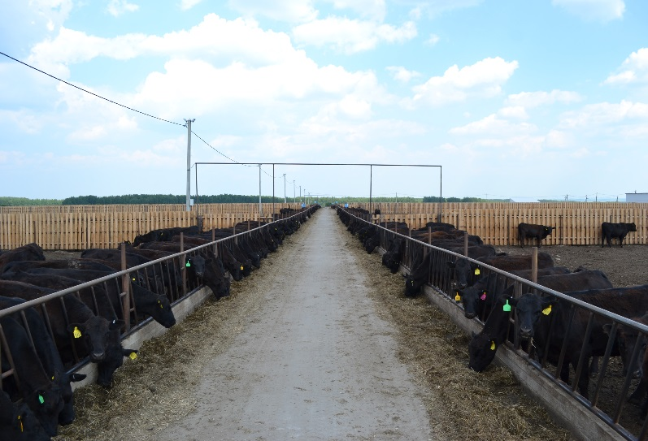
2. РАЗВИТИЕ МЯСНОГО СКОТОВОДСТВА
Постановление Правительства НО от 04.02.2015 № 47
Строительство/реконструкция | Мощность объекта | Размер субсидии | Срок строительства | Предельный размер возмещения из бюджета
Строительство животноводческих объектов для содержания КРС специализированных мясных пород | Более 100 голов маточного поголовья | 40 тыс. руб. на скотоместо маточного поголовья | 1 год | 80% от затраченных средств, но не более 80% сметной стоимости строительства (реконструкции) животноводческого объекта
 | До 100 голов маточного поголовья | 20 тыс. руб. на скотоместо маточного поголовья
Реконструкция животноводческих объектов для содержания КРС специализированных мясных пород |  | 10 тыс. руб. на скотоместо маточного поголовья
Содержания маточного поголовья мясного скота |  | 2000 руб. на голову в год | - | -
1. В течение 24 месяцев после завершения строительства животноводческого объекта маточное поголовье КРС специализированных мясных пород на построенном (реконструированном) животноводческом объекте должно соответствовать количеству скотомест маточного поголовья, определенному проектной документацией, и подтверждаться актом комиссии Управления.
2. Получатель обязан использовать построенный животноводческий объект для целей содержания маточного поголовья КРС специализированных мясных пород в течении не менее 5 лет с момента ввода указанного объекта в эксплуатацию.
3. Получатель обязуется не снижать маточное поголовье КРС специализированных мясных пород в течении пять лет с момента ввода животноводческого объекта в эксплуатацию.

Slide 21
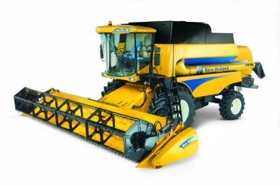
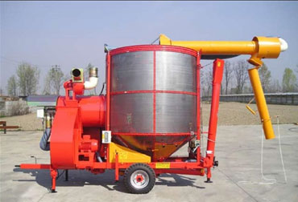
3. ТЕХНИЧЕСКАЯ И ТЕХНОЛОГИЧЕСКАЯ
МОДЕРНИЗАЦИЯ
Постановления Правительства НО от 13.11.2012 № 803,
от 15.12.2015 № 834
Оборудование и техника | Размер возмещения из областного бюджета
 | Приобретение за собственные или заемные средства | Приобретение по договору лизинга
1. Кормоуборочные комбайны или зерноуборочные комбайны мощностью до 250 л.с | 250 тыс. руб. за ед. + скидка 250 тыс. руб. продавца (поставщика) | -
2. Зерноуборочные комбайны мощностью более 250 л.с. | 500 тыс. руб. за ед. + скидка 500 тыс. руб. продавца (поставщика) | -
3. Стационарное оборудование по сушке и очистке зерна | 50% от стоимости, но не более 7500 тыс. руб. | 100% от первоначального взноса, но не более 7500 тыс. руб.
4. Передвижное оборудование по сушке и очистке зерна | 30% от стоимости, но не более 4500 тыс. руб. | 100% от первоначального взноса, но не более 4500 тыс. руб.
5. Жатки кукурузные, плющилки зерна | 25% от стоимости, но не более 2500 тыс. руб. | 100% от первоначального взноса, но не более 2500 тыс. руб.
6. Роботизированные доильные установки | 40% от стоимости, но не более 5000 тыс. руб. | 100% от первоначального взноса, но не более 5000 тыс. руб.
Приобретение нового (не эксплуатировавшегося) оборудования, техники
Запрещено отчуждать приобретенную технику, оборудование в течение 3 лет с даты их приобретения

Slide 22

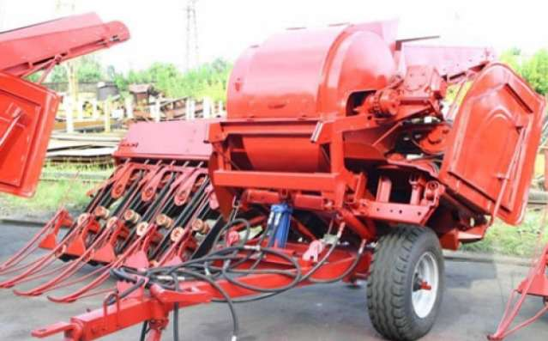
4. ПОДДЕРЖКА ПРОИЗВОДСТВА ЛЬНА
Постановления Правительства НО от 02.11.2012 № 781,
от 10.11.2015 № 729
Использование оборудования на цели производства продукции льноводства
в течение 3-х лет с даты его приобретения !!!
Приобретение нового (не эксплуатировавшегося) оборудования, техники!!!
Оборудование и техника | Размер возмещения из областного бюджета
 | Приобретение за собственные или заемные средства | Приобретение по договору лизинга
1. Тракторы | 10% от стоимости | 100% от первоначального взноса, но не более 10% от стоимости
2. Почвообрабатывающая и посевная техника | 30% от стоимости | 100% от первоначального взноса, но не более 30% от стоимости
3. Машины для уборки и первичной обработки льна | 50% от стоимости | 100% от первоначального взноса, но не более 50% от стоимости
Субсидии на производство волокна льна-долгунца:
2650 рублей за 1 тонну произведенного льна-долгунца в переводе на льноволокно
предоставляется получателям не снизившим посевную площадь льна-долгунца в текущем году

Slide 23

5. ОБЛАСТНАЯ ПРОГРАММА ЛЬГОТНОГО КРЕДИТОВАНИЯ
Постановления Правительства НО от 02.11.2012 № 781
Субсидии предоставляются в кредитную организацию для зачисления их в
счет уплаты части процентов, начисленных Заемщикам за пользование кредитами!
Заемщик оплачивает только часть процентной ставки!
 |  | Инвестиционные кредиты На срок от 3 до 10 лет |  | Краткосрочные кредиты На срок до 1 года
Размер возмещения |  | 100% ключевой ставки ЦБ РФ |  | 80% ключевой ставки ЦБ РФ
Возможность рефинансирования |  | предусмотрена
Возможность пролонгации |  | не предусмотрена |  | предусмотрена на срок до 6 месяцев
Сроки предоставления документов, подтверждающих целевое использование кредита |  | В течение 20 дней со дня получения ТМЦ, оказания услуг, выполнения работ
Субсидия предоставляется в соответствии с соглашениями, заключенными между кредитными организациями и Минсельхозпродом

Slide 24

6. ПОДДЕРЖКА КАДРОВОГО ПОТЕНЦИАЛА
Закон Нижегородской области от 01.11.2008 № 149-З, Постановления Правительства НО от 05.03.2009 № 92
Ежемесячная доплата к заработной плате молодому специалисту, принятому на основное место работы в сельскохозяйственную организацию или КФХ в течение 2-х лет или до достижения 30 лет
Ежемесячная доплата к заработной плате работнику, принятому на работу в сельскохозяйственную организацию и КФХ в течение 2-х лет или до достижения 30 лет
Единовременное пособие молодому специалисту
Получение дополнительного профессионального образования руководителями, специалистами, работниками сельскохозяйственных организаций и главами, членами, работниками крестьянских (фермерских) хозяйств
Ежемесячная доплата к страховой пенсии
Выплата аграрной стипендии

Slide 25

7. ПРОЧИЕ ОБЛАСТНЫЕ МЕРЫ ПОДДЕРЖКИ АПК
Наименование государственной поддержки | Нормативный правовой акт | Субсидия из областного бюджета | Условия
1. Субсидии на реализованное молоко гражданам, ведущим ЛПХ | Постановление Правительства НО от 13.11.2012 № 803 | 1 руб. за 1 кг. молока | Реализация молока сельскохозяйственным потребительским кооперативам
2. Субсидии организациям, осуществляющим сбор и утилизацию биоотходов | Постановление Правительства НО от 02.11.2012 № 781 | 4 300 руб. за 1 тонну биоотходов | Субсидия не должна превышать убытки, полученные от основной деятельности
3. Развитие овощеводства защищенного грунта | Постановление Правительства НО от 21.01.2015 № 24 | 15% стоимости потребленных тепловой и электрической энергии, газа | Получатели – тепличные предприятия
4. Возмещении части расходов на приобретение и переоформление прав на земельные участки из земель с/х назначения | Постановление Правительства НО от 02.11.2012 № 781 | - приобретение прав на земельные участки – 100 рублей за гектар; - переоформление прав на земельные участки – 30 рублей за гектар | Получатель ранее не являлся получателем субсидий на приобретаемые (переоформляемые) земельные участки. Получатель завершил гос. регистрацию прав на земельные участки в отчетном или в текущем году
5. Реструктуризация долгов | Постановление Правительства НО от 02.11.2012 № 781 | Субсидии предоставляются в размере реструктурированной суммы задолженности по основному долгу перед бюджетами всех уровней и фондами | Право на получение имеют сельскохозяйственные товаропроизводители, заключившие в период с 2003 года соглашения о реструктуризации долгов в порядке, предусмотренном Федеральным законом о реструктуризации;

Slide 26
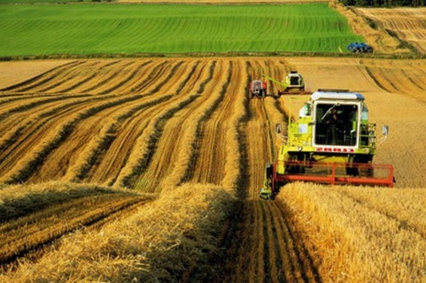
ФЕДЕРАЛЬНАЯ ПРОГРАММА
ЛЬГОТНОГО КРЕДИТОВАНИЯ
Постановление Правительства РФ от 29.12.2016 № 1528
Приказы Минсельхоза России от 24.01.2017 № 22,23,24,25
Сельскохозяйственные товаропроизводители и организации агропромышленного комплекса могут привлечь кредит по льготной процентной ставке
от 1% до 5% годовых в уполномоченных банках !
1
2
Заемщик
Банк
Минсельхоз России
4
3
1
Потенциальный заемщик подает в банк заявку и документы в соответствии с правилами банка
2
Банк проверят потенциального заемщика на соответствие требованиям и целевого назначения кредита, включает его в реестр потенциальных заемщиков и направляет реестр в Минсельхоз России
3
Минсельхоз России рассматривает полученные документы и направляет уведомление о включении или не включении потенциального заемщика в реестр заемщиков
4
Банк выдает кредит заемщику при положительном решении Минсельхоза России

Slide 27
СПАСИБО ЗА ВНИМАНИЕ!

